Slide 1

SERVIÇO DE MONITORIZAÇÃO
APRESENTAÇÃO DE TRABALHO DE ESTÁGIO

Slide 2

ENQUADRAMENTO
ORGANIZAÇÃO: RTU – Ricardo Terleira Unipessoal, LDA
RESPONSÁVEL: Ricardo Terleira
LOCALIZAÇÃO: Viana do Castelo

Slide 3
BACKGROUND
Carecia de um sistema de monitorização abrangente.
Enfrentava atrasos nos processos e falha de resposta em tempo útil.
Tomava ações reativas.
CAPACIDADE DE RESPOSTA

Slide 4

DE QUE FORMA PODERÍAMOS ENFRENTRAR ESTAS DIFICULDADES?

Slide 5
ZABBIX
Compatibilidade
Destaca-se pela sua excecional compatibilidade, suportando uma vasta gama de dispositivos e protocolos.
Flexibilidade e Simplicidade
Permite personalizar facilmente a monitorização com métodos próprios. Escalável.

Slide 6
IMPLEMENTAÇÃO
Preparação
Análise
Integração
Instalação e Customização;
Integração de Sistemas;
Preparação e Configuração do Ambiente;
Análise de Requisitos de cada cliente

Slide 7
IMPLEMENTAÇÃO
Servidor Virtual Privado
Proxy Ativa
Cliente
Parque informático
Cliente

Slide 8
CAPACIDADE DE RESPOSTA
(EMPRESA)
IMEDIATA
PREVENTIVA
EFICIENTE
ORIENTADA

Slide 9
BENEFÍCIOS CLIENTE
MONITORIZAÇÃO
PREVENÇÃO
ALERTAS
(PREPARADO PARA O FUTURO)
CONSULTA
(PREPARADO PARA O FUTURO)

Slide 10
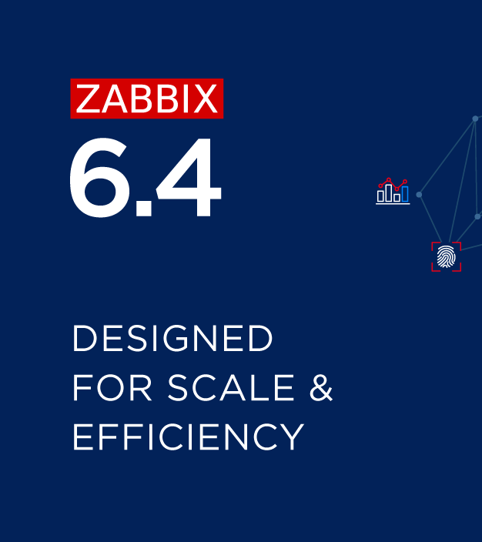

ANÁLISE
DE
RESULTADOS

Slide 11
Obrigado!
a18844@alunos.ipca.pt
https://github.com/dpinto-xbin/zabbix-rtu
Diogo Alexandre Cambão Pinto – 18844 – LESI IPCA

